Slide 1
Pridni sinko Pascal Bruckner
Prof.: Bojana Modrijančič Reščič
Predstavil: Aljaž Starc, 2RC

Slide 2
Potek predstavitve
O knjigi
O avtorju
Književne Osebe
Obnova in odlomek
Moje mnenje → Viri

Slide 3
O knjigi
Avtor je Pascal Bruckner
Založila Modrijan založba leta 2015
Prevedel Jaroslav Skrušný
Uredila Mija Longyka
O knjigi sami:
Ima 128 strani zgodbe
Vse skupaj ima 173 strani
Nima slik
Je avtobiografija
Zgodbe niso kronološko urejene

Slide 4
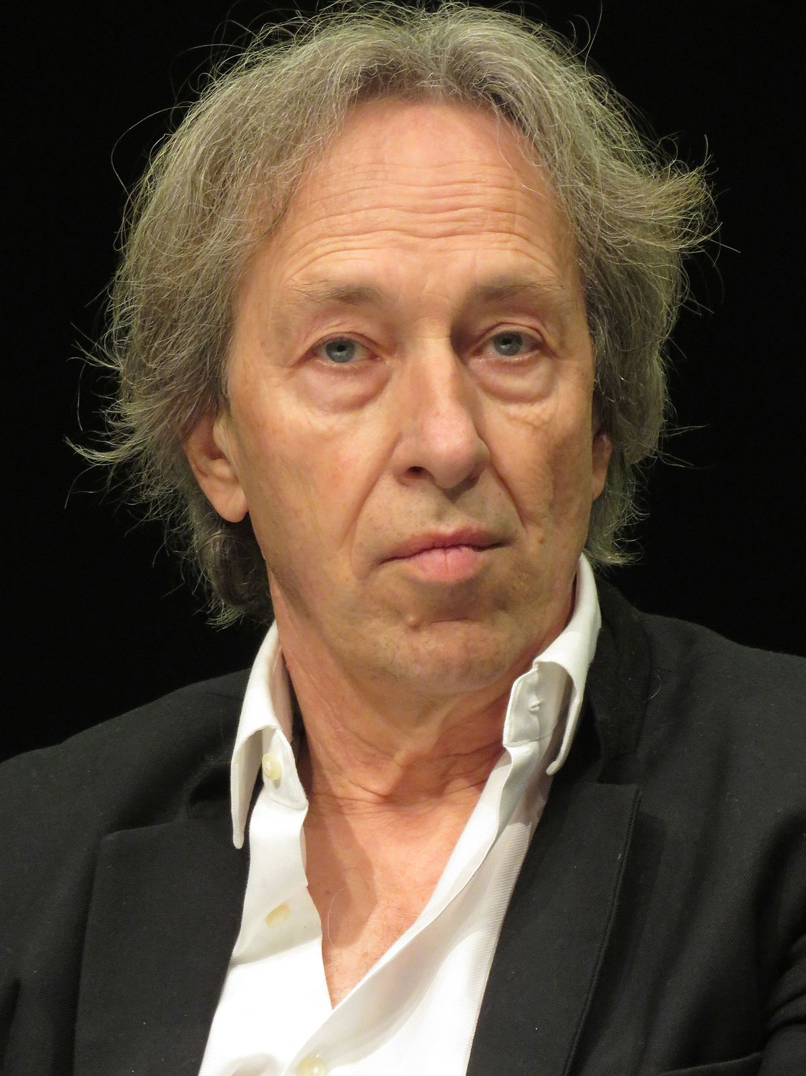
O avtorju - Pascal Bruckner
Rodil se je
15. decembra leta 1948
v Parizu
Šolal se je v jezuitski šoli
Napisal je vsaj 16 knjig
Udeležil se je tudi NATO konference v Kosovu – l. 1999

Slide 5
Kjiževne osebe
Pascal
Oče ga je tudi klical „Renejček“
Opisuje svoje življenje
Kot otrok je dosti bolehal
Oče
Je hitre jeze
Ima zelo velik ego / „notranji jaz“
Prenatančna oseba
Delal kot kontrolor v rudnikih
Imel dostojne finančne dohodke
Mater
Skromna, delavna ter pokorna in pobožna oseba
Vedno kriva za vse – oče
Potrpežljiva skozi celotno obdobje starševstva
Iskala pozornost na ekstremne načine
Jemala sebi, da bi drugi imeli koristi

Slide 6
Kratka obnova ter odlomek
Rojen v Franciji – 1948
Zelo slab imunitarni sistem – gre kot otrok v samostan
Moli da bi oče imel nesrečo ter umrl
Oče je vedno trdosrčen
Gre študirati
Se počasi oddaljuje od staršev
Oče je še vedno grob
Oče kar naenkrat spremeni celotno ideologijo
Se odseli v Ameriko
Starši ostarijo
Mater še vedno išče bolezni da bi pridobila pozornost očeta
Mater začne umsko bolehati
Mater umre
Prvo poglavje
→ Prvi odstavek

Slide 7
Moje mnenje
Knjiga je zakomplicirana
Obnovo je zelo težko narediti, saj ima preveč detajlov ter ne kronološko urejena
Na internetu ne najdeš skoraj nič – v knjigi še manj
Je zanimiva
Me je hitro pritegnila k branju
Mi sploh ni žal, da sem jo večkrat prebral
Ima pasivno-agresivno-kruto vsebino

Slide 8
Hvala za pozornost

Slide 9
Viri
https://www.google.com/search?q=Pascal+Bruckner&tbm=isch
https://www.google.com/search?q=pridni+sinko
https://www.mladina.si/168383/pascal-bruckner-pridni-sinko/
https://en.wikipedia.org/wiki/Pascal_Bruckner
https://sl.wikipedia.org/wiki/Pascal_Bruckner

